Slide 1


Slide 2
FACULTAD DE INGENIERÍA Y ARQUITECTURA
CARRERA DE INGENIERÍA DE SISTEMAS
TENDENCIAS EN IOT
INTERNET DE LAS COSAS
IoT

Slide 3

Repaso

Slide 4
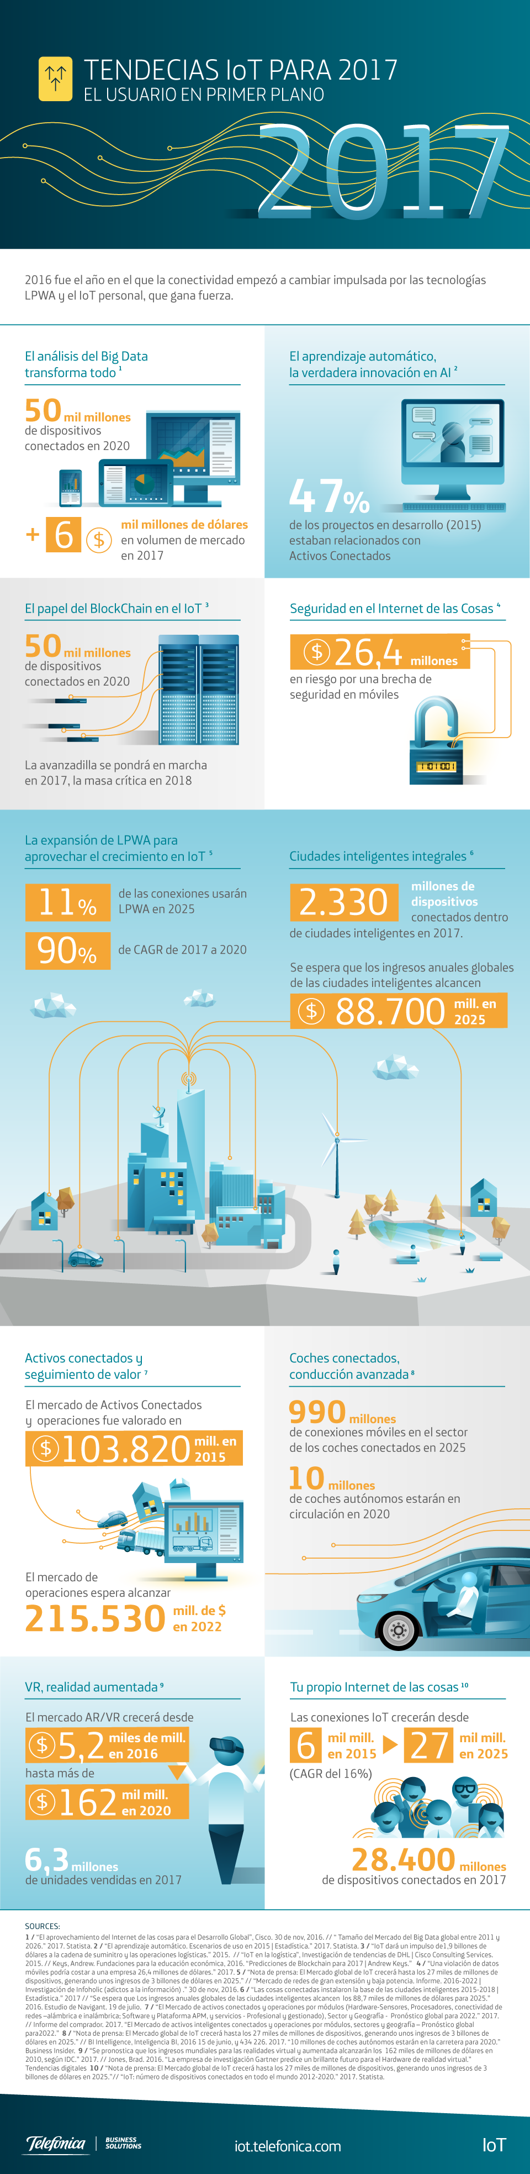

Slide 6
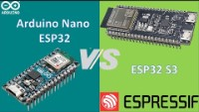
Arduino nano esp32 vs esp32 devkit

Slide 7
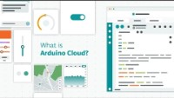
Arduino Cloud

Slide 8
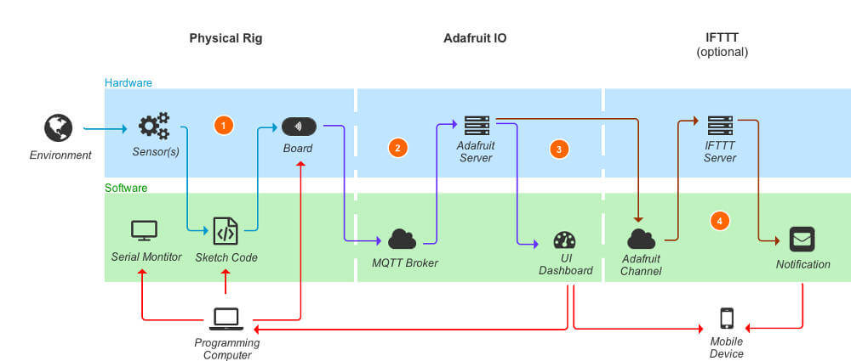
ADAFRUIT IFTTT
IFTTT (if-this-then-that)

Slide 9

IFTTT

Slide 10
ADAFRUIT IFTTT
Ejemplo
https://cdn-learn.adafruit.com/downloads/pdf/using-ifttt-with-adafruit-io.pdf

